Slide 1
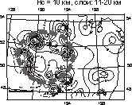
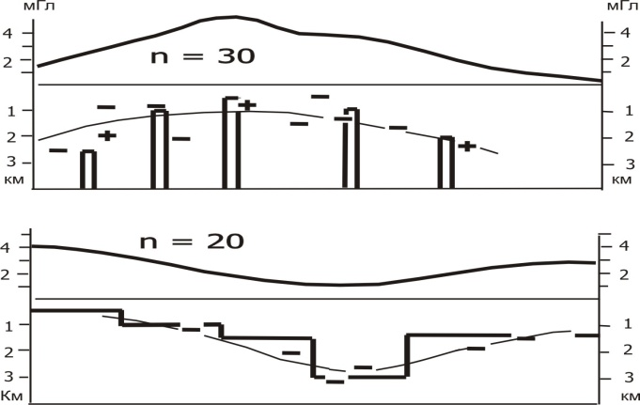
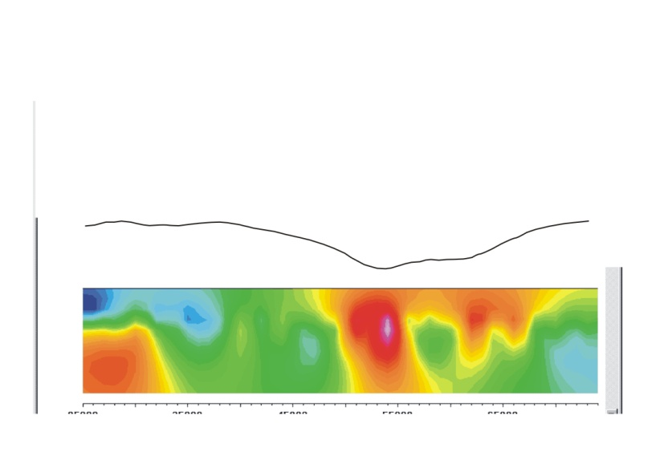
Геологические задачи, решаемые
при вероятностно-детерминированном подходе
к интерпретации гравитационных аномалий
.
А.М. Петрищевский
Институт комплексного анализа региональных проблем ДВО РАН
Н_{к} = 12 – 0.16 G(20) – 0.05 км.
М = 30 + 0.126 G(50 ) км
Н_{м} = 31.7 + 0.286 ΔН_{Баз} – 0.068 ΔG_{рег} ;

Slide 2
Основные методы используемые при вероятностно-детерминистском
подходе к интерпретации гравитационных аномалий
1. Корреляционно-регрессионный
полный спектр (Страхов В.Н, 1963)
Сингуляр
2. Спектральный
скользящий спектр (Spector A., Grant F.S., 1970)
3. Автокорреляционный (Глазнев В.Н.1978; Серкеров, 1986; Петрищевский А.М., 2004)
Трошков-Грознова, 1978
Сингуляр
4. Методы отношений производных
Березкин, 1988
Деконволюция Эйлера
(Zhang et al., 2000)
Ващилов, 1984
5. Пространственная корреляция особых точек
плотностных неоднородностей, определяемых
аналитически
Петрищевский, 2004
6. Моделирование плотностной контрастности
геологического пространства
Петрищевский, 2013

Slide 3
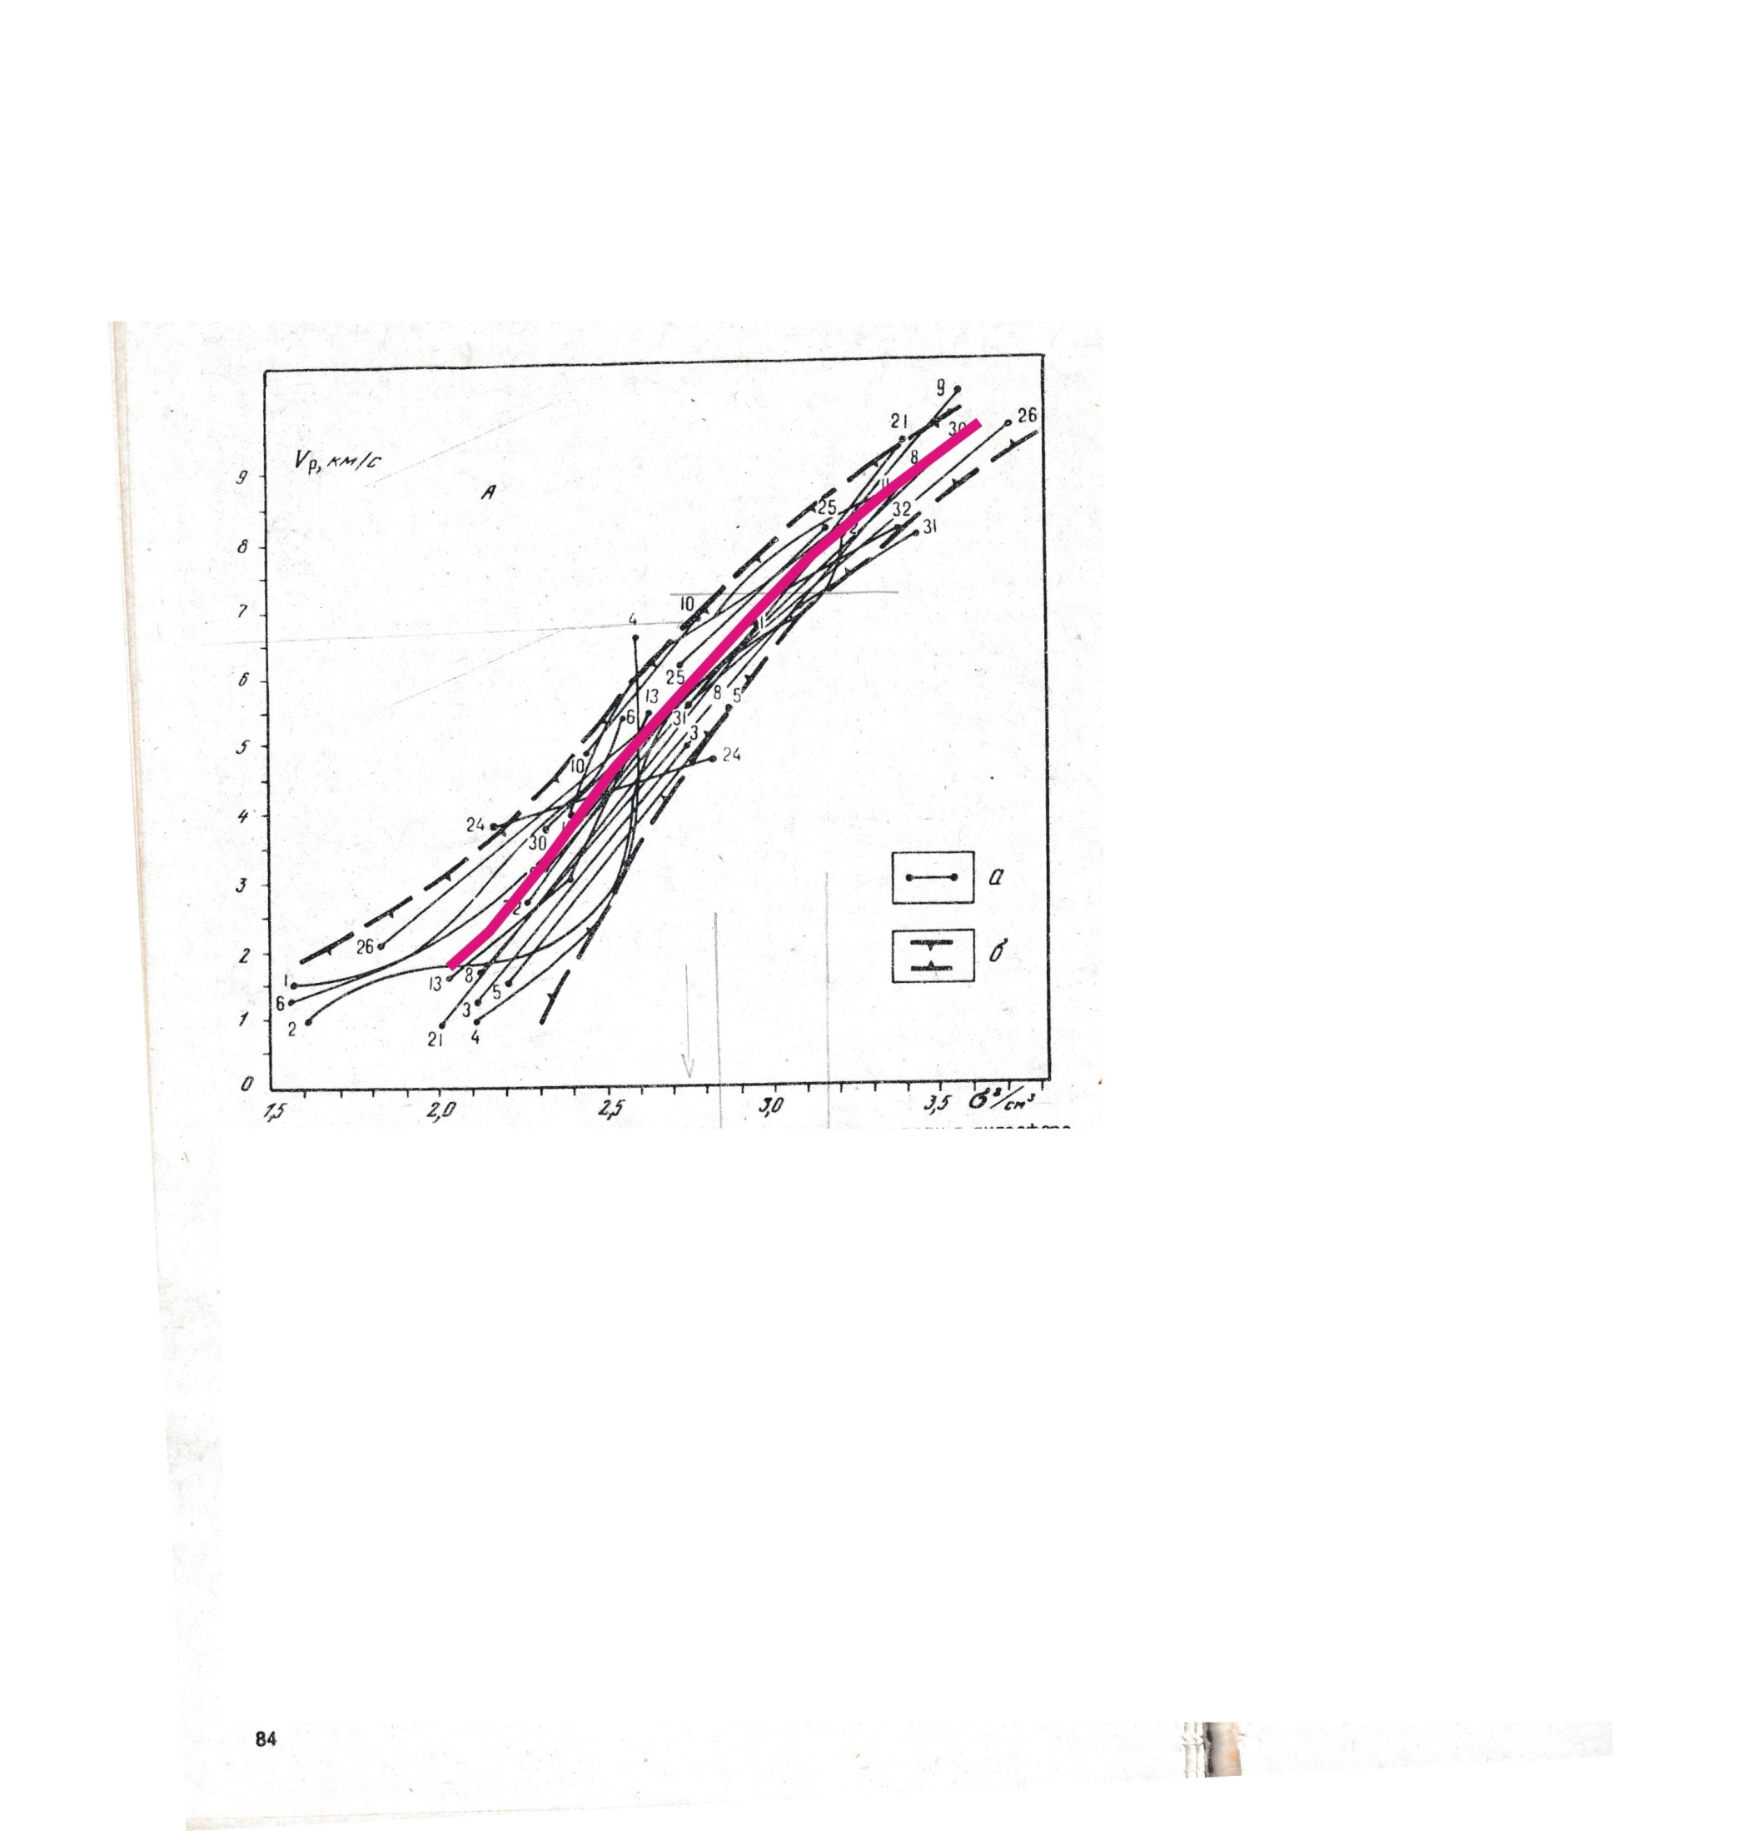
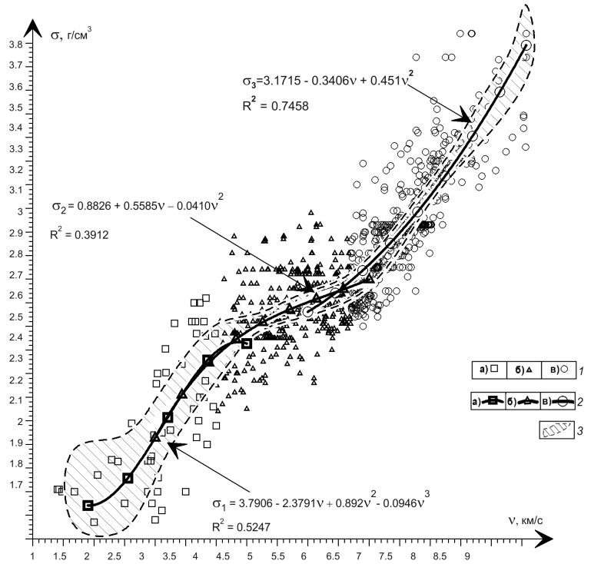

Корреляционно-регрессионный
анализ
Ϭ = F(V)
Ϭ = F(V)
Mохо = F(H )
рел.
Литосфера Земли
Курилы
(Тектоническая природа .., 1984)
(Кулинич и др.,2015)

Slide 4
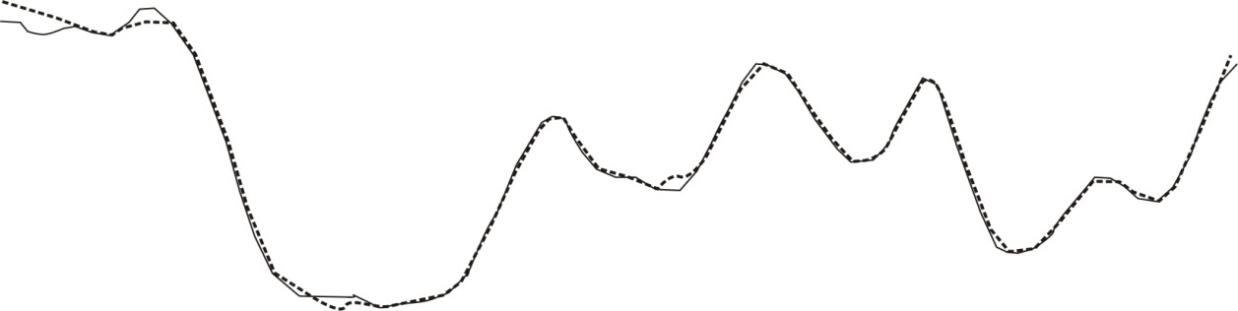
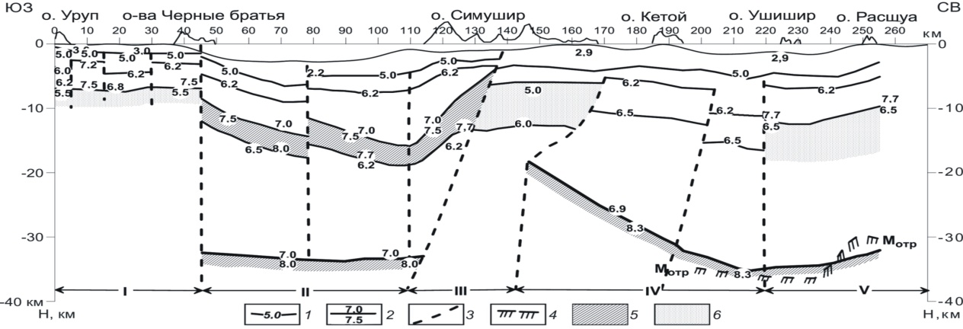
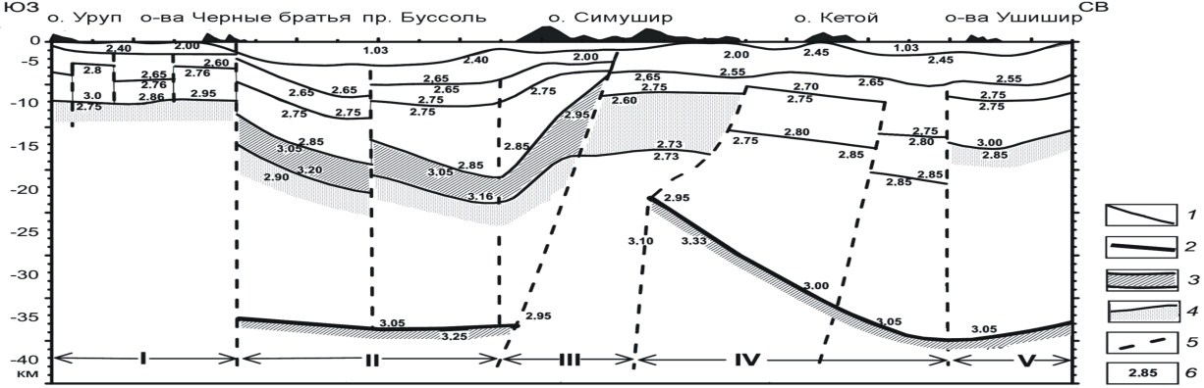
Скоростной и плотностной разрезы Центральных Курил
(Кулинич и др.,2015)

Slide 5
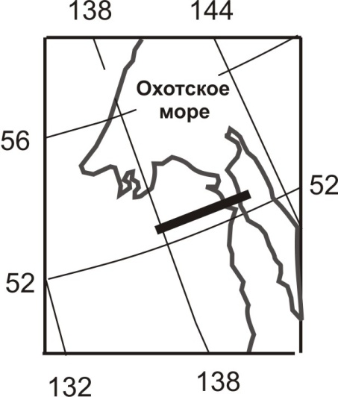
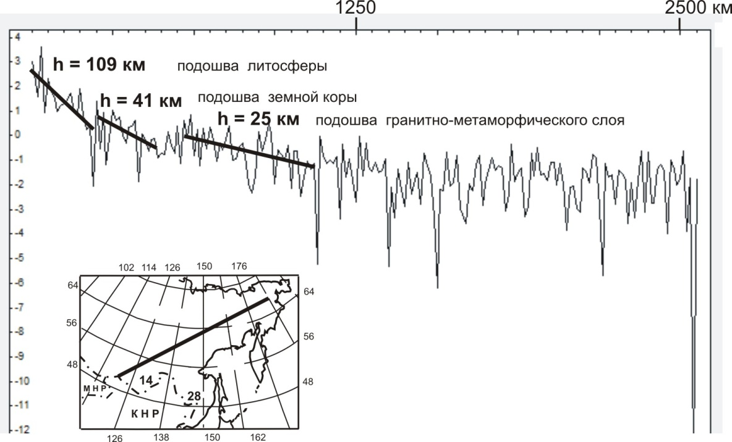
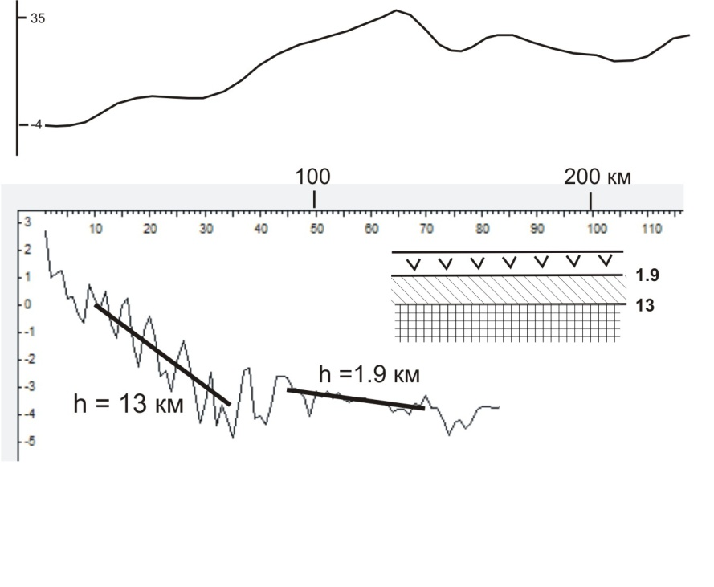
2. Спектральный
2.1. Полный амплитудный спектр
Определение тектонической расслоенности

Slide 6
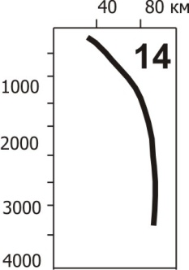
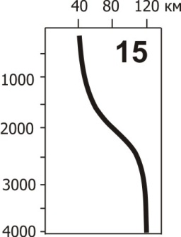
2.1. Скользящий амплитудный спектр
(Лойтер , Петрищевский, 1988)
14 15
АКФ-зондирование
АП
Японское
море
СЗК

Slide 7
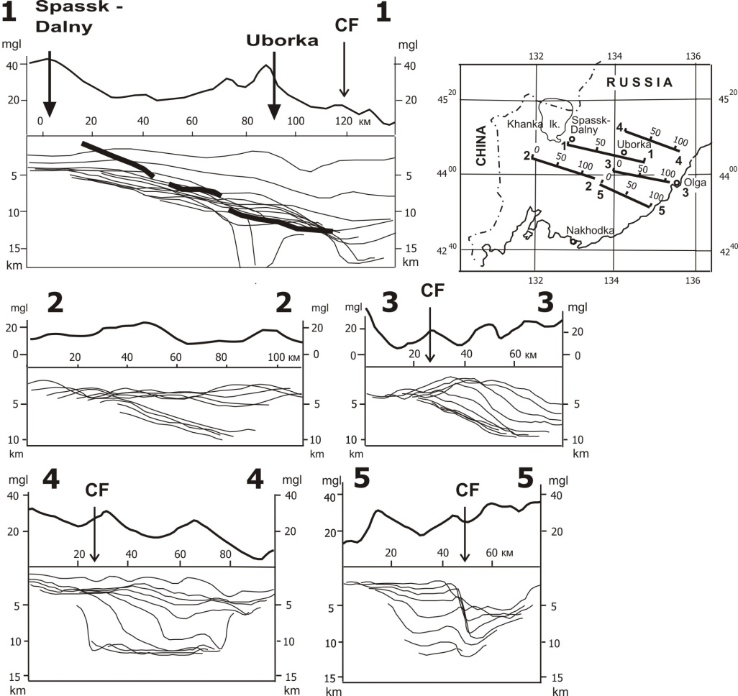
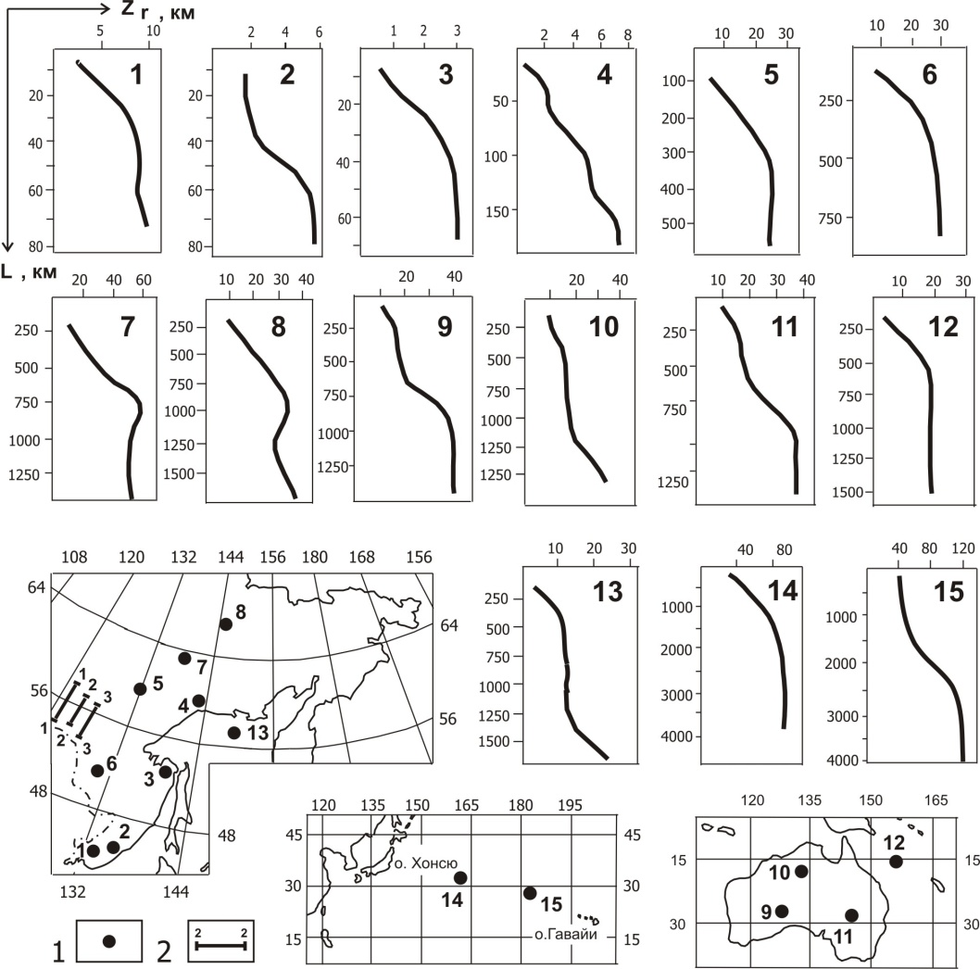
3. Автокорреляционный
Построение горизонтальных границ

Slide 8
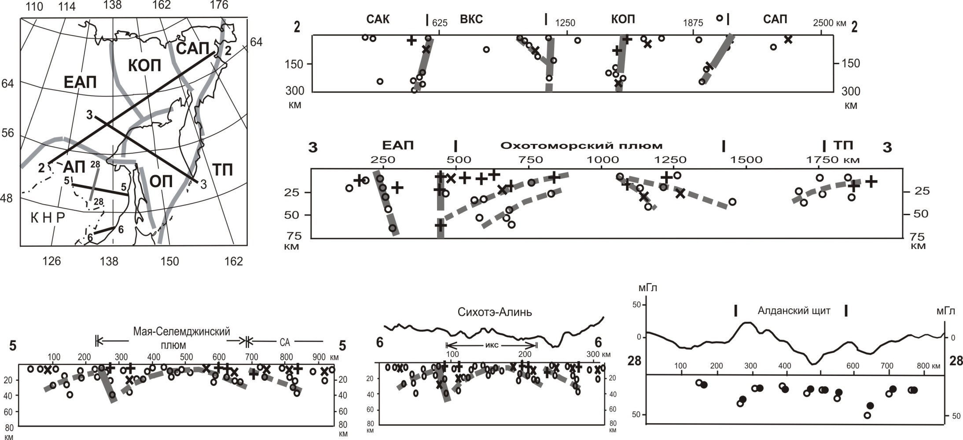
4. Методы отношений производных
4.1. Метод Трошкова-Грозновой
Проявление горизонтальных и вертикальных границ

Slide 9
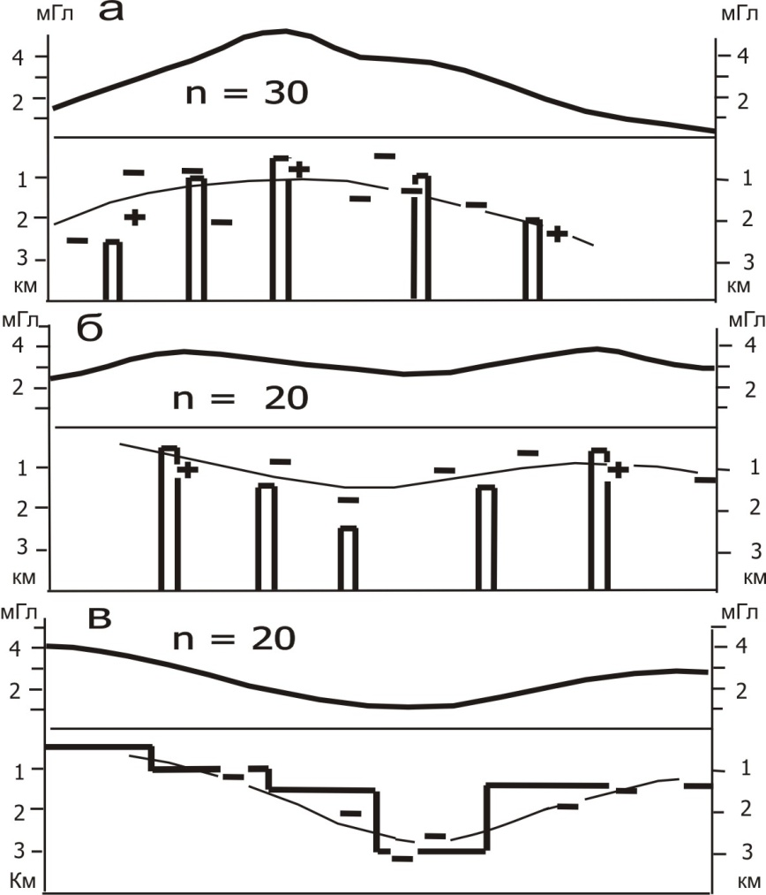
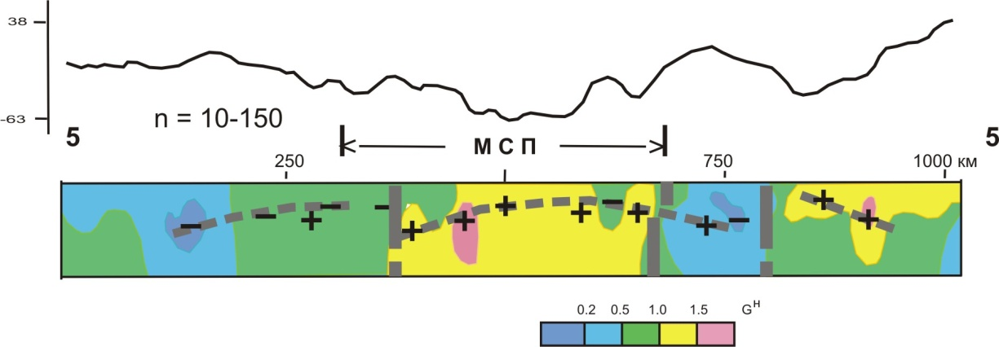
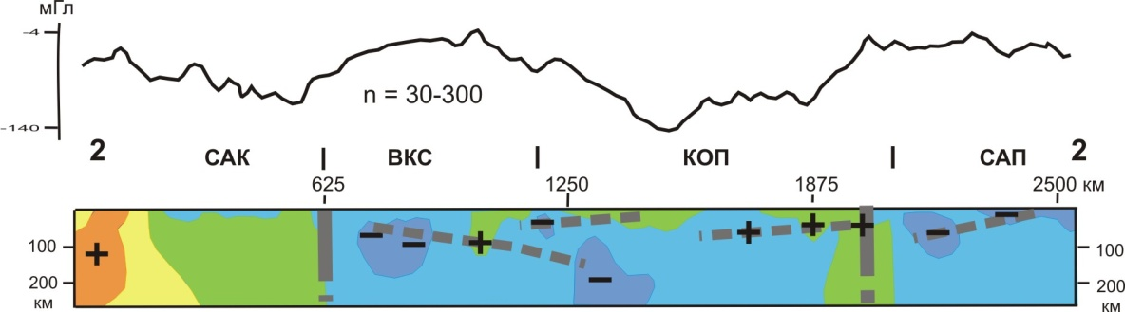
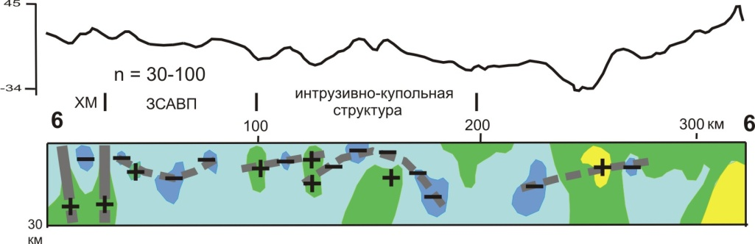
4.2. Метод Березкина
Проявление горизонтальных и вертикальных границ

Slide 10
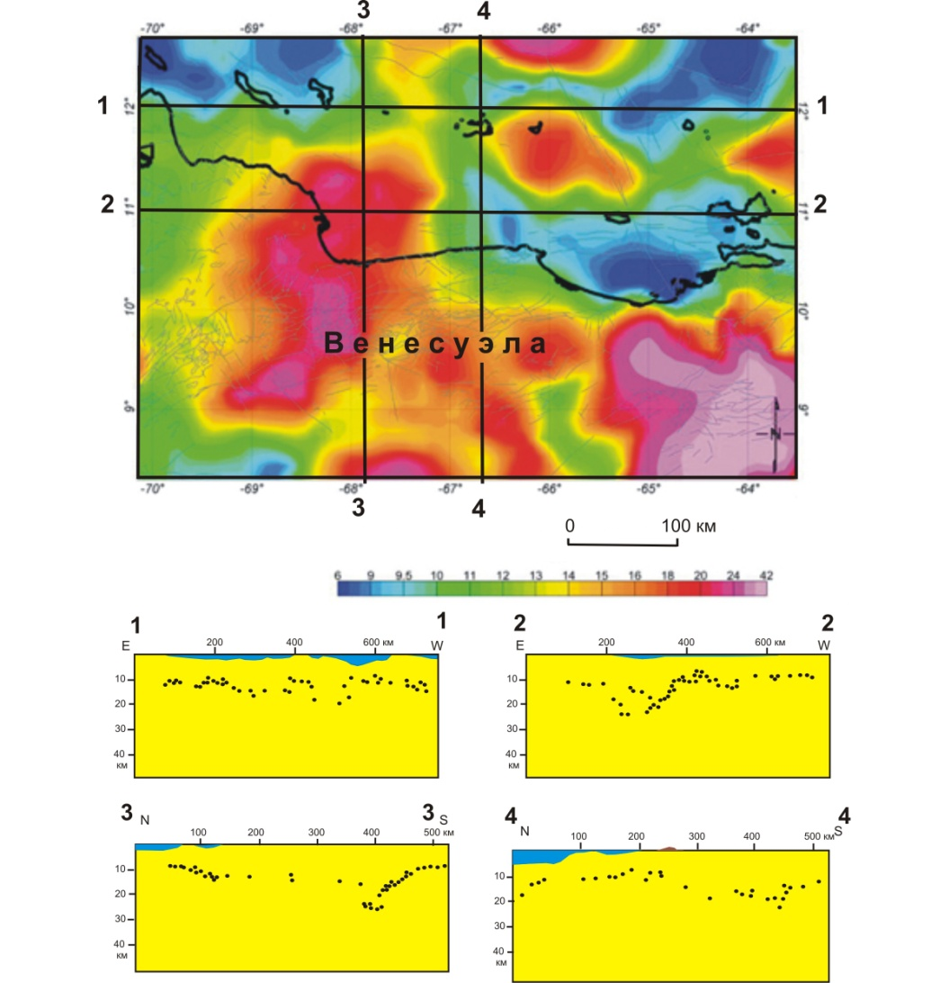
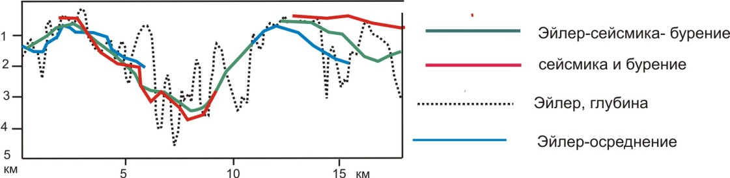
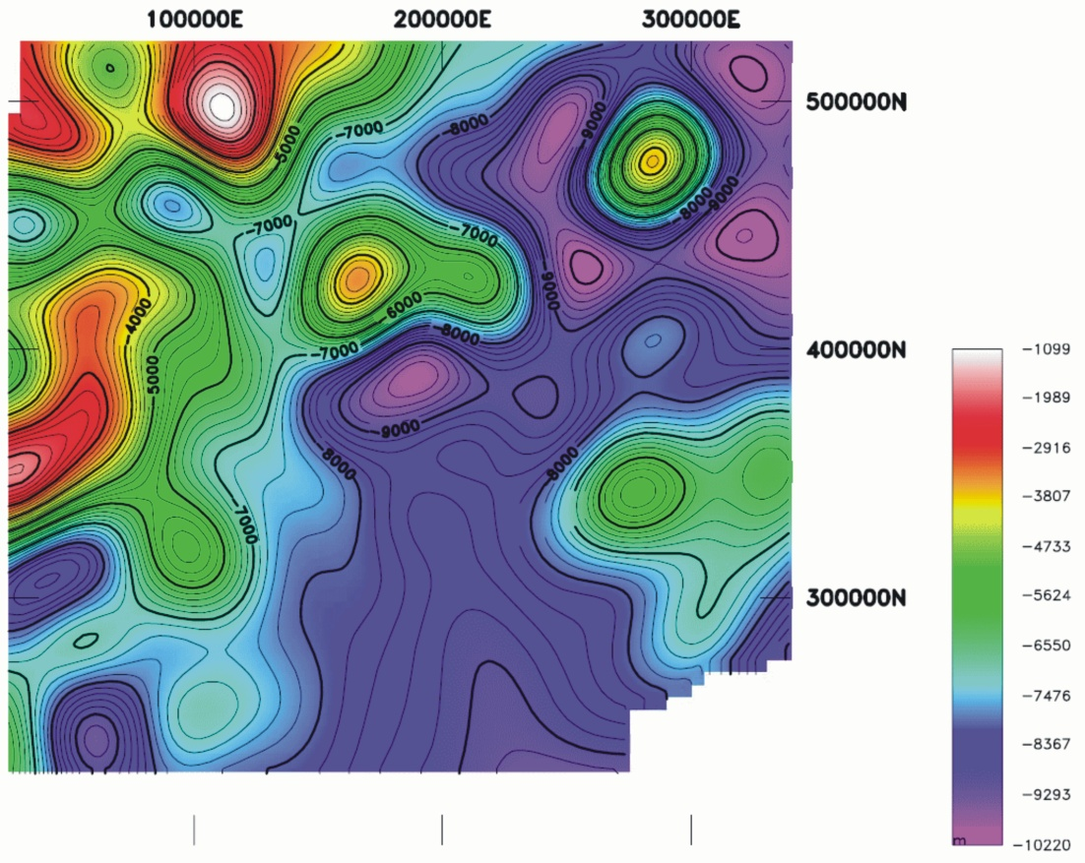
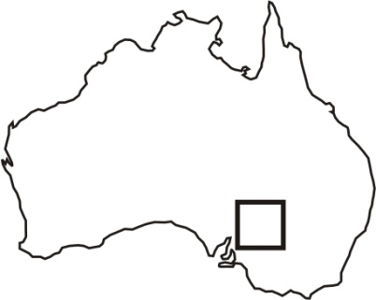
43.Деконволюция Эйлера
Проявление горизонтальных и вертикальных границ
Венесуэла (Orhuela, 2015)
Австралия (FitzGerald et al., 2004)

Slide 11
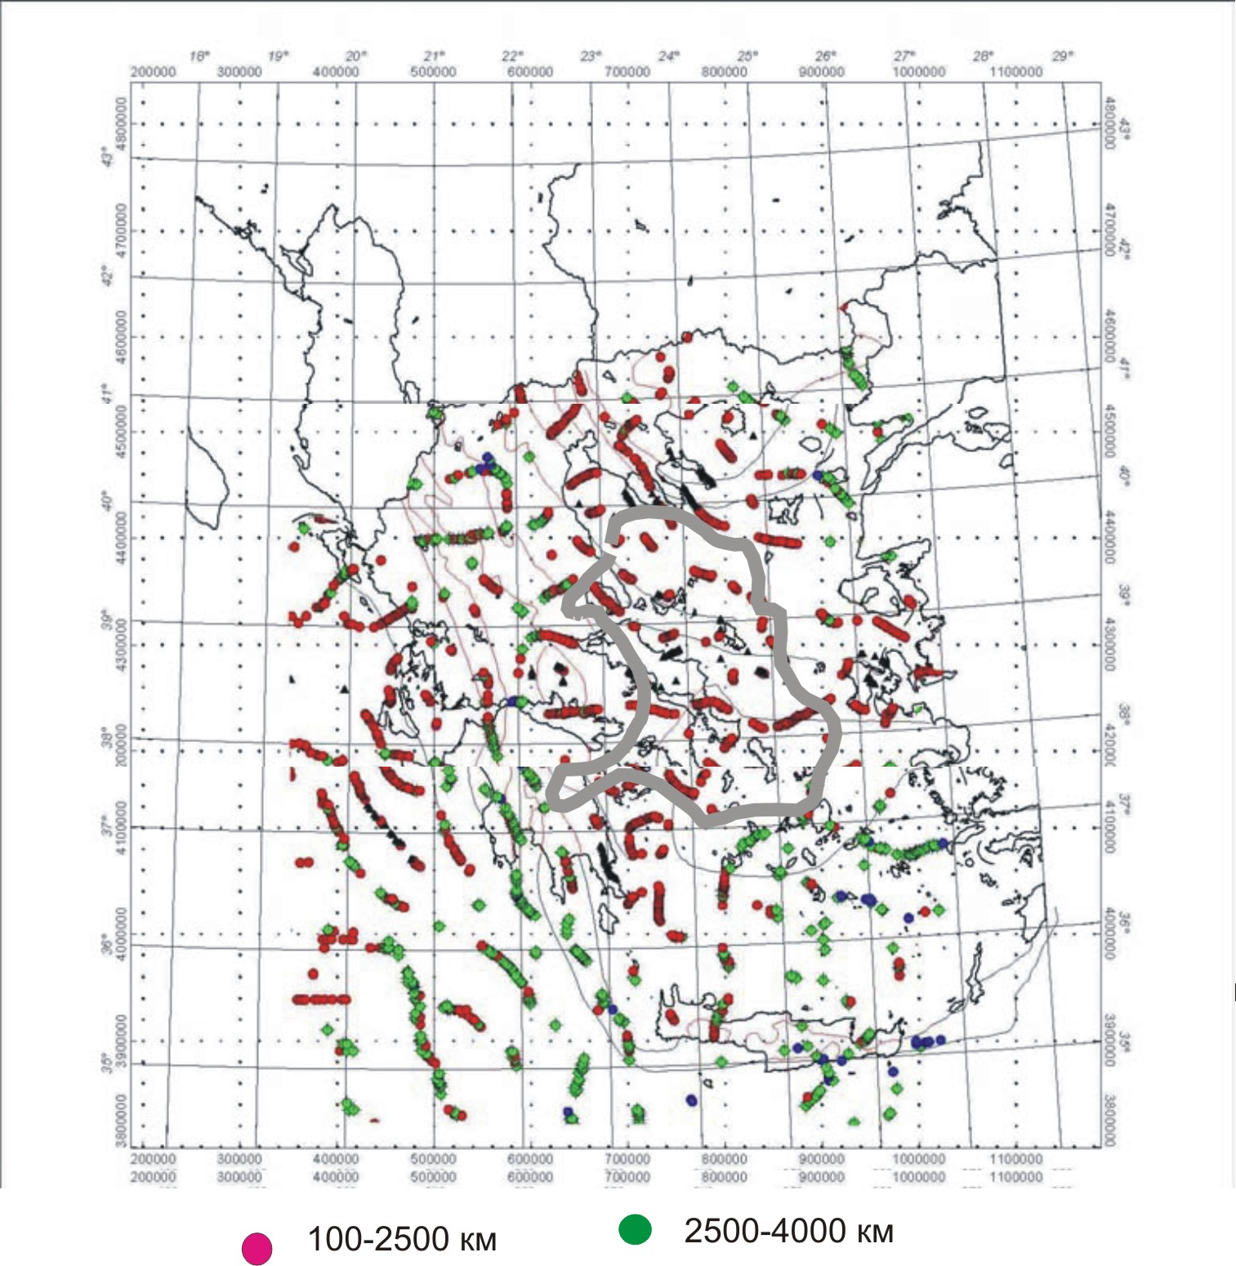
Румыния
(Reci at al., 2009)

Slide 12
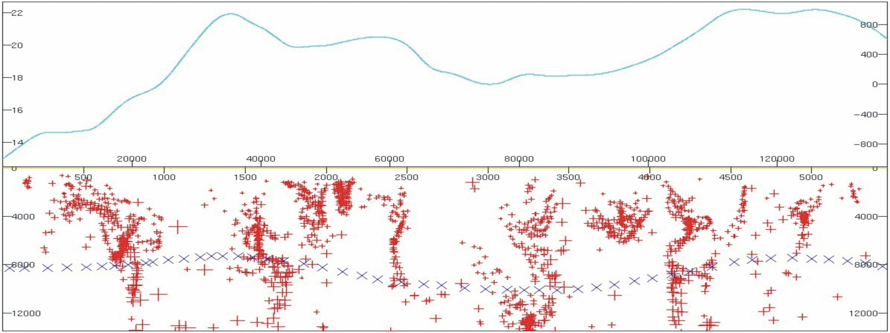
Деконволюция Эйлера
Проявление вертикальных границ
Канада
(Goussev et al., 2003

Slide 13
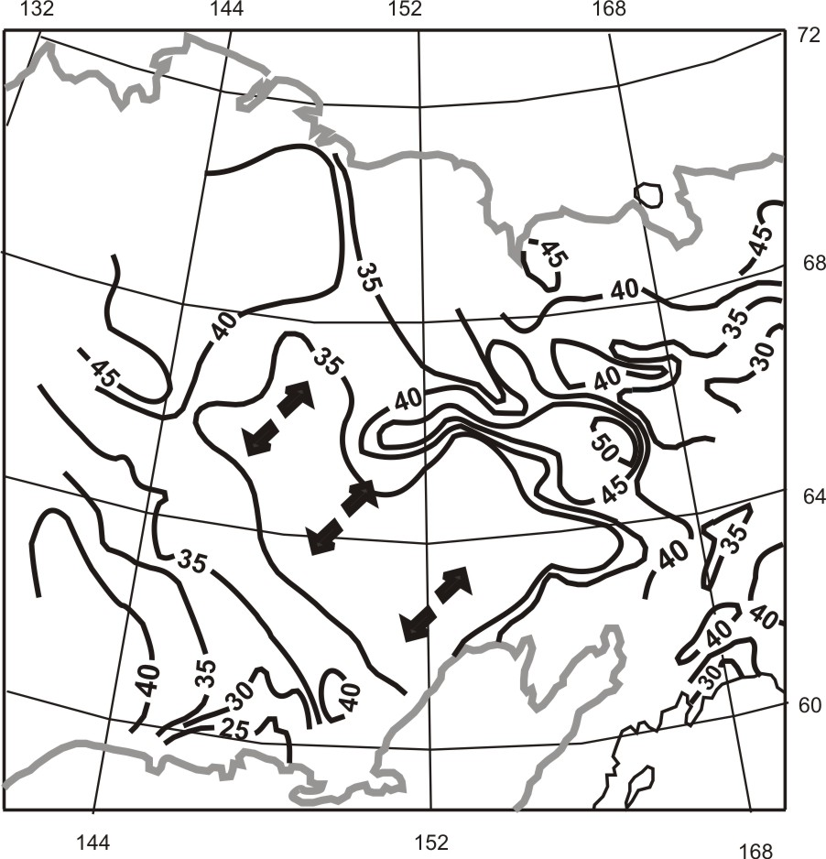
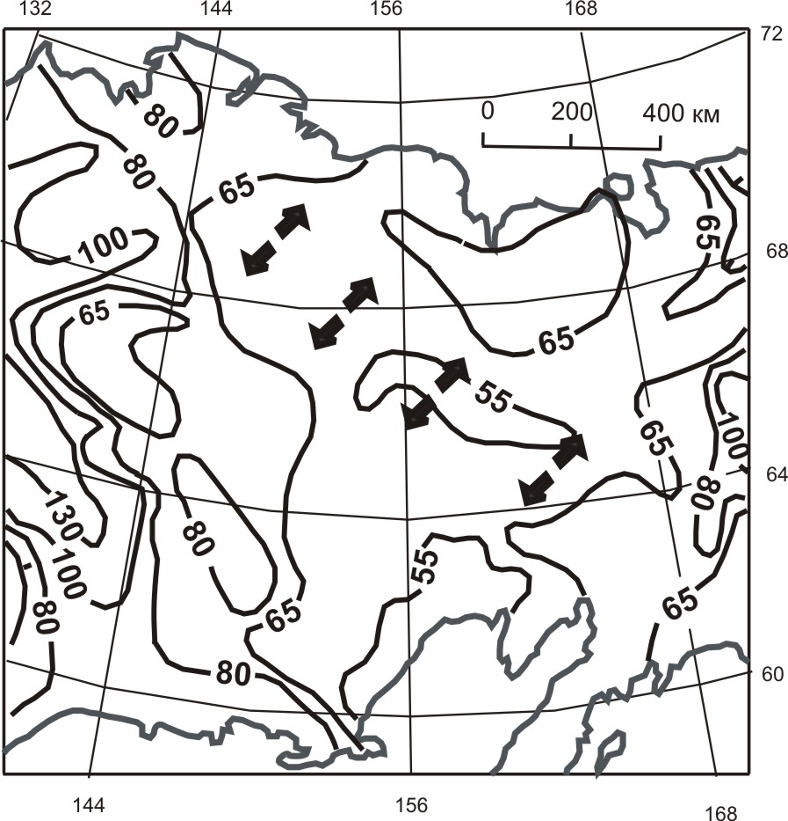
Пространственная корреляция особых точек плотностных
неоднородностей, определяемых аналитически
5.1. Класс параллелипипедов (Ващилов Ю. Я., 1984)
Подошва земной коры
Подошва литосферы

Slide 14
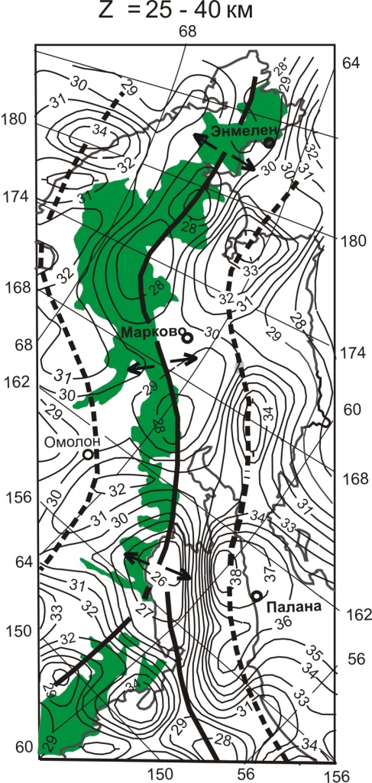
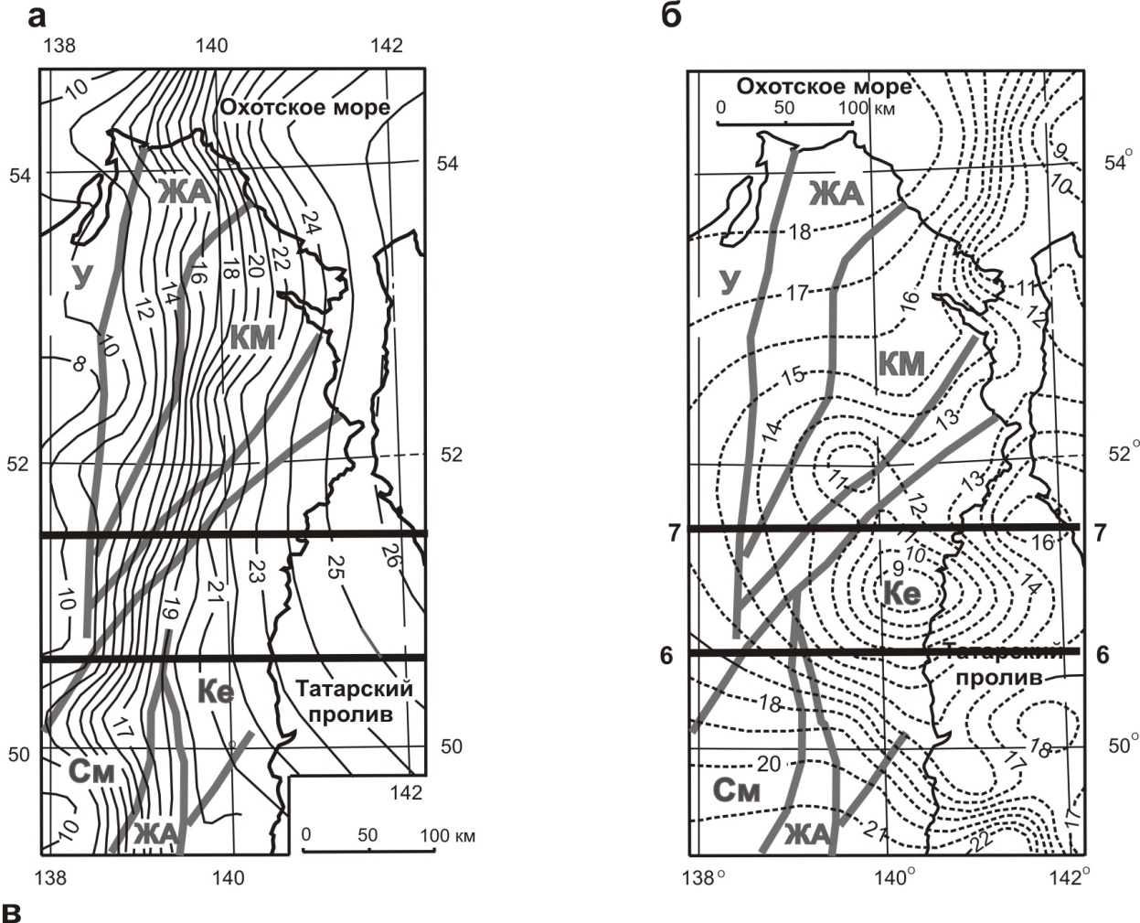
5.2. Класс изометричных тел ( Петрищевский, 2007)
Охотско-Чукотский
Северный Сихотэ-Алинь
вулканический пояс

Slide 15
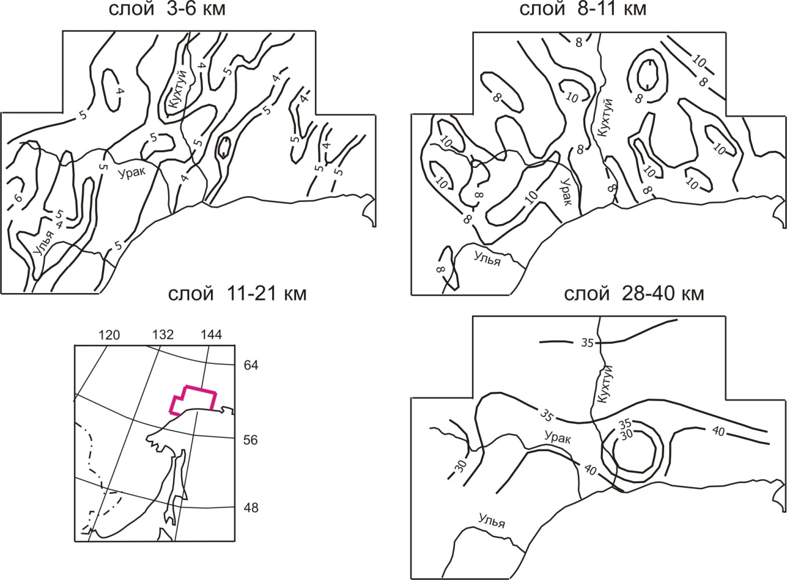
Охотский массив

Slide 16
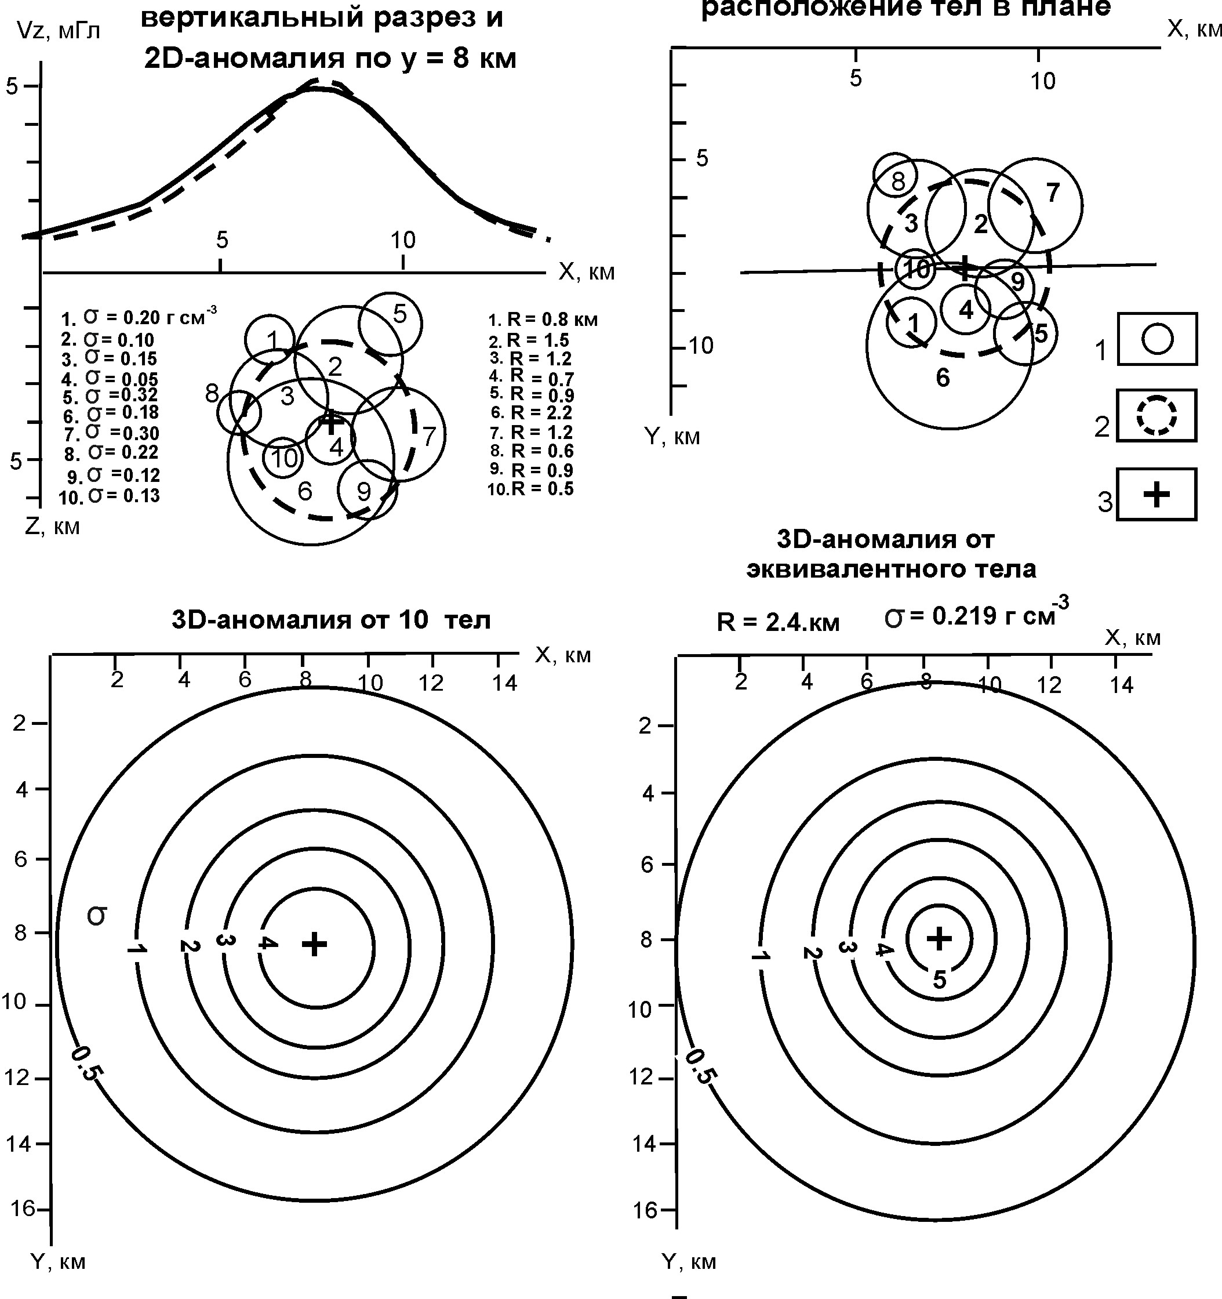
6. Моделирование плотностной контрастности
геологического пространства

Slide 17
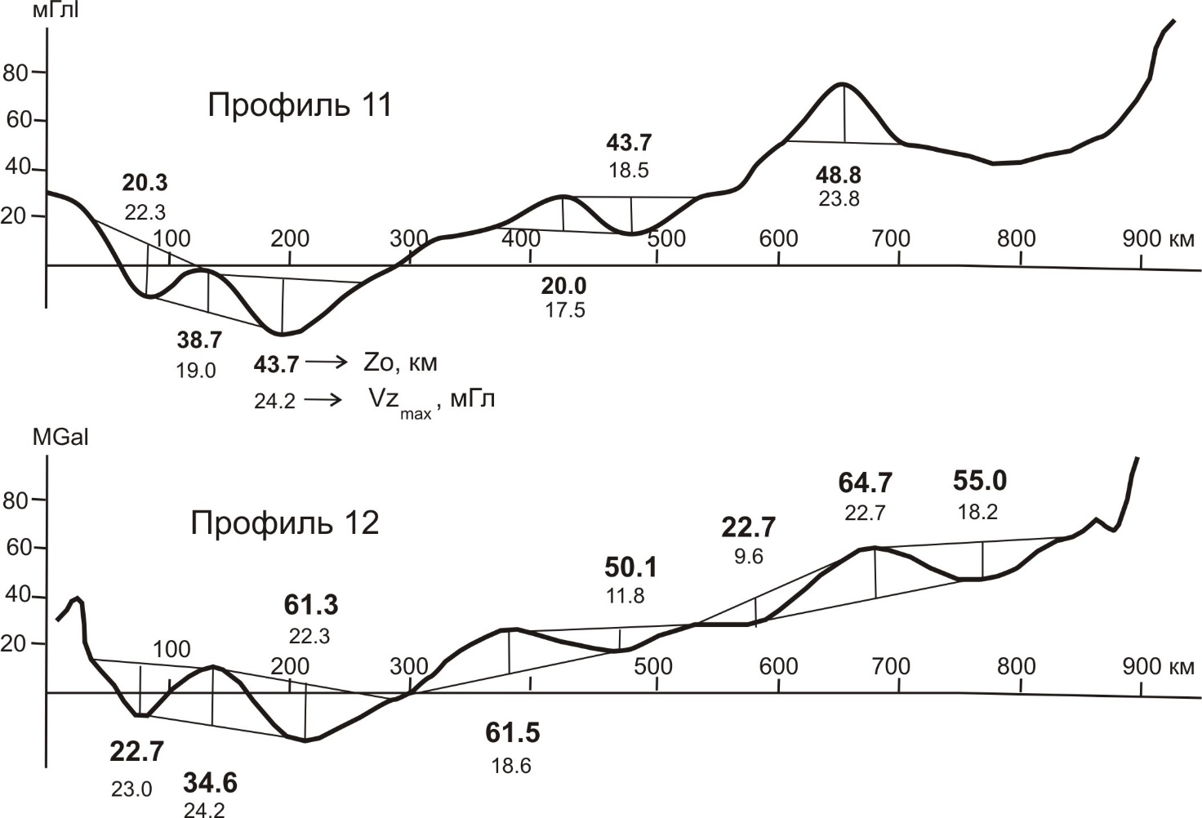
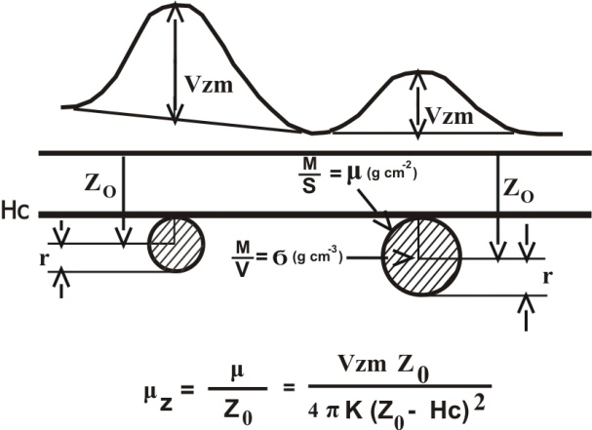
Построение моделей распределения плотностной контрастности
Z > 0.5D и 2 > Δh/D > 0.5 ( 10 % )
5 > Δh/D > 0.1 ( 30 % )
3D-модель µ_{z}(x, y, Hc)

Slide 18
Широкие возможности метода:
1. Изучение реологической расслоенности земой коры и верхней мантии
2. Глубинное картирование литосферных плит
3. Диагностика рифтогенных структур
4. Диагностика и параметризация структур центрального типа
5. Анализ пространственных взаимоотношений жестких пластин
в конвергентных структурах: диагностика структур субдукции,
обдукции (надвигания) и расщепления литосферных плит

Slide 19
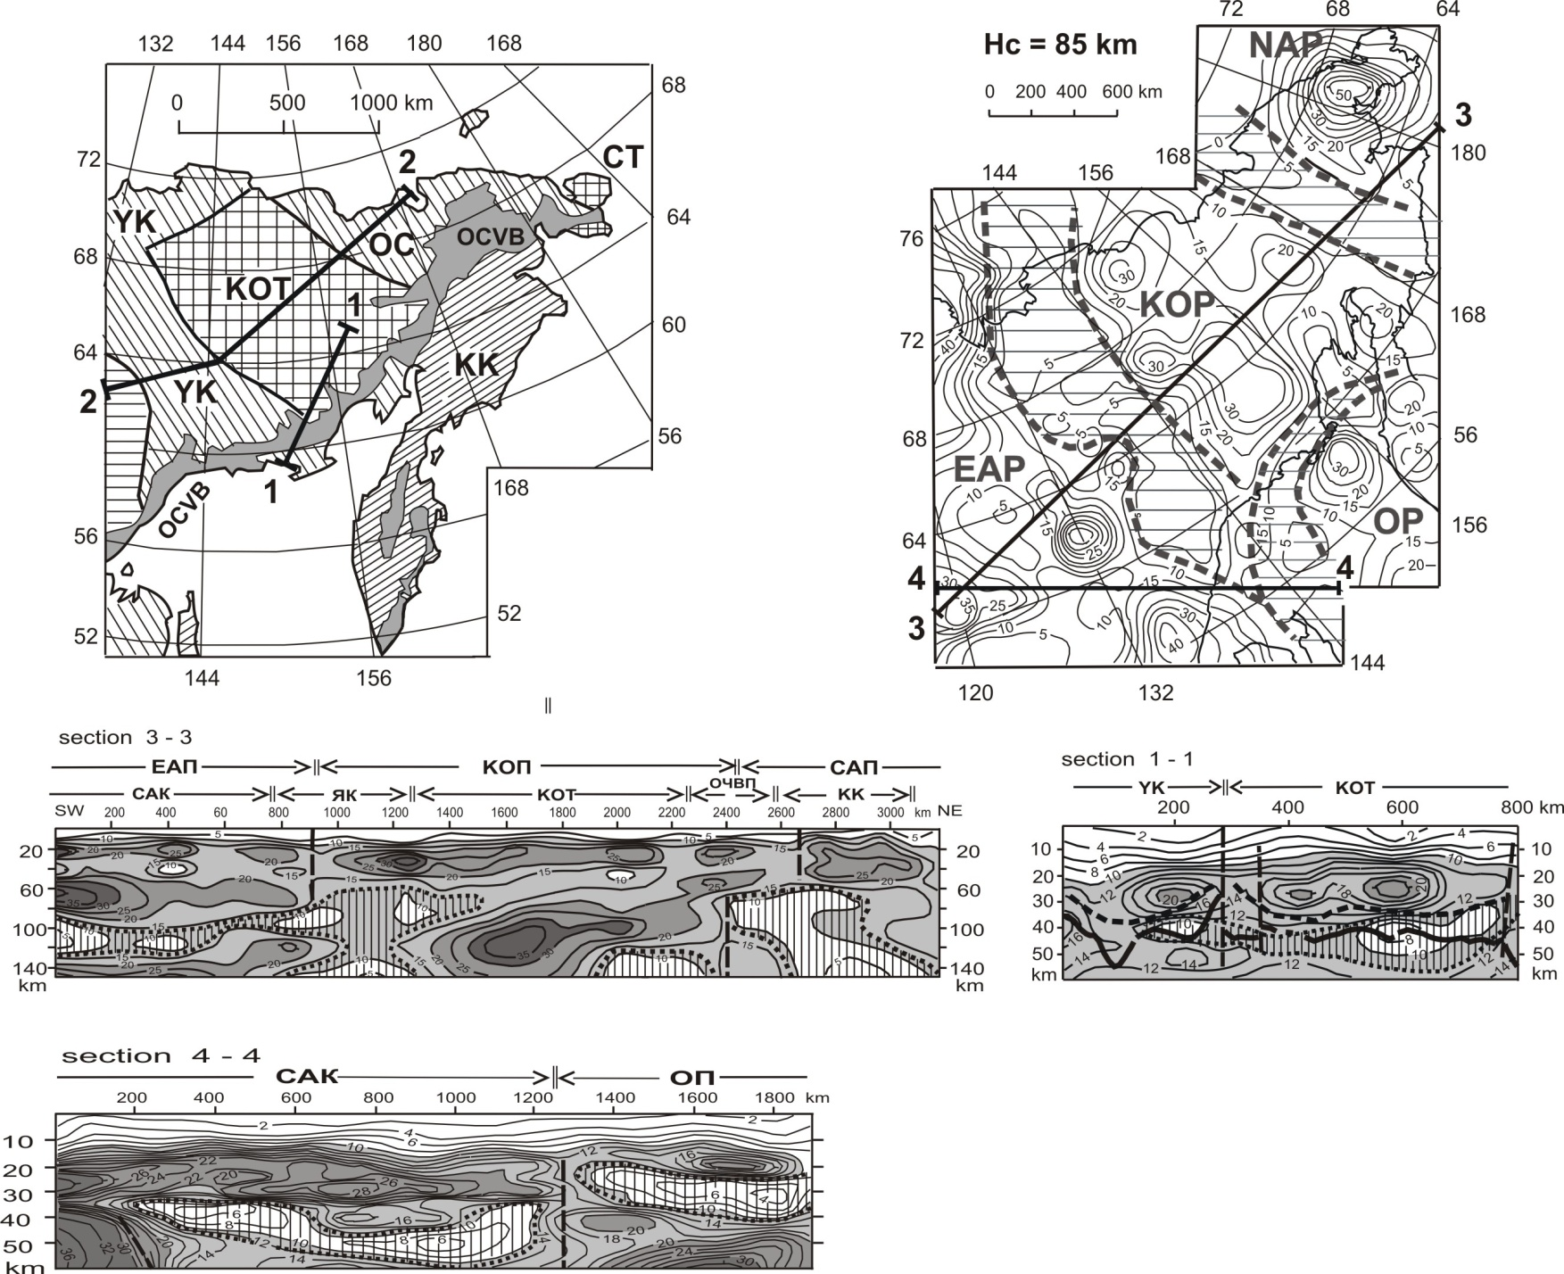
1. Изучение реологической расслоенности
2. Картирование литосферных плит

Slide 20
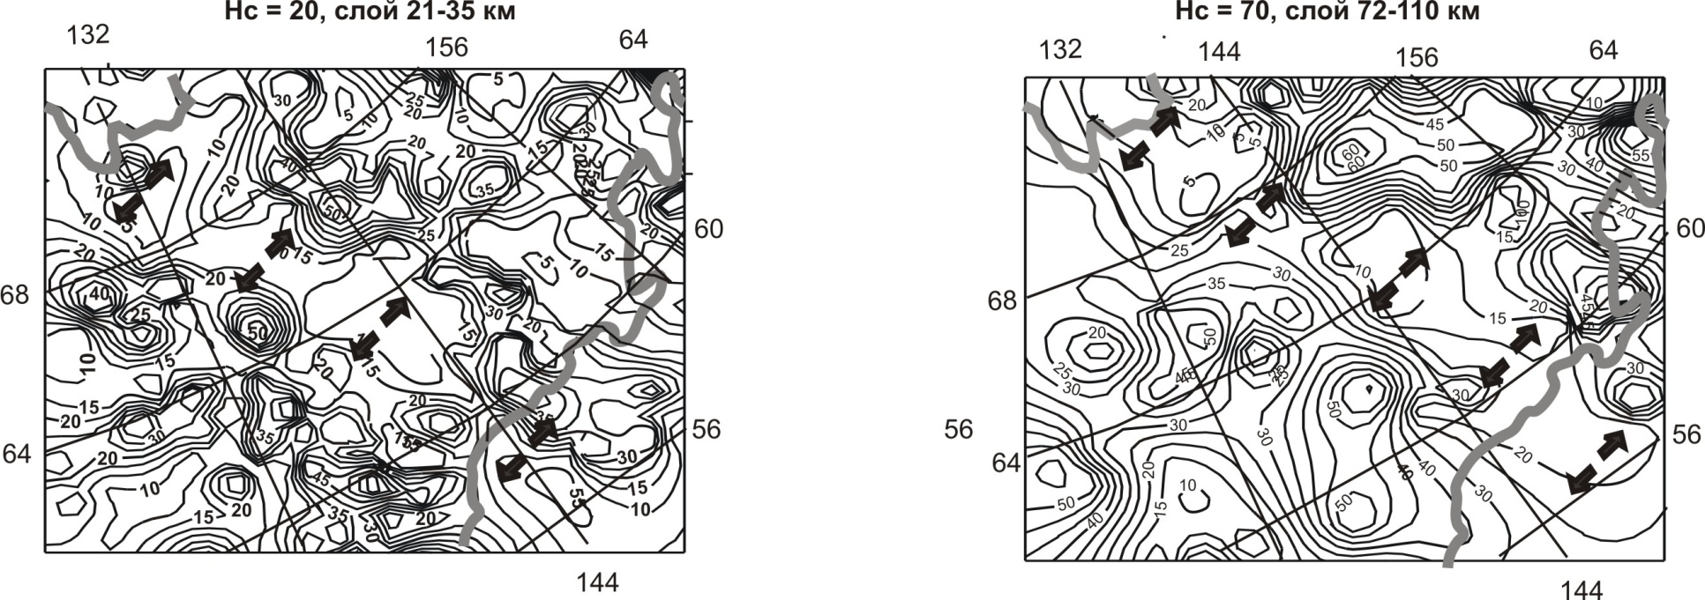
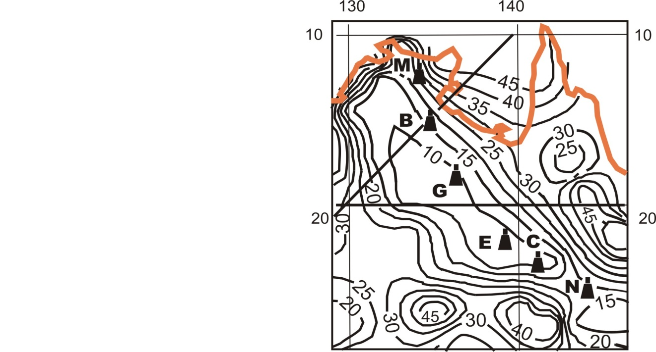
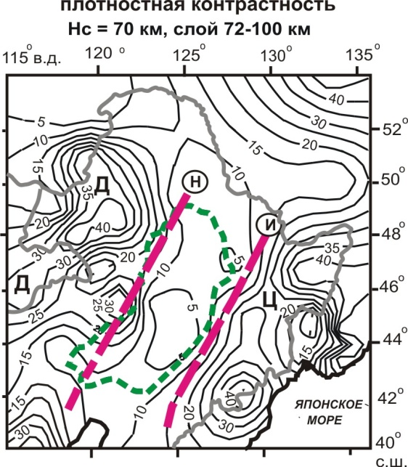
3. Диагностика рифтогенных структур
Верхояно-Колымский регион
СВ- Китай
СВ Австралия

Slide 21
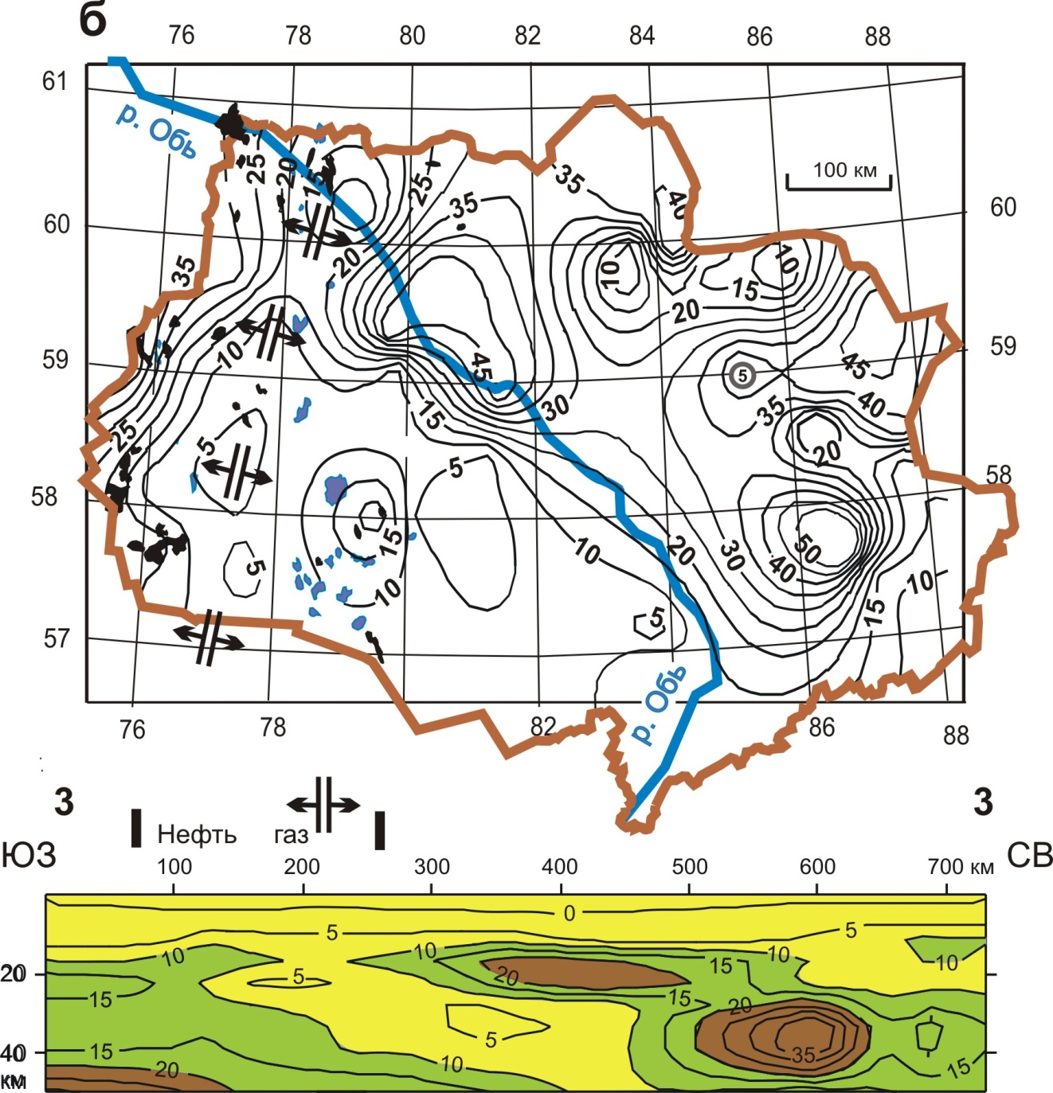
Западная Сибирь
Енисейский кряж

Slide 22
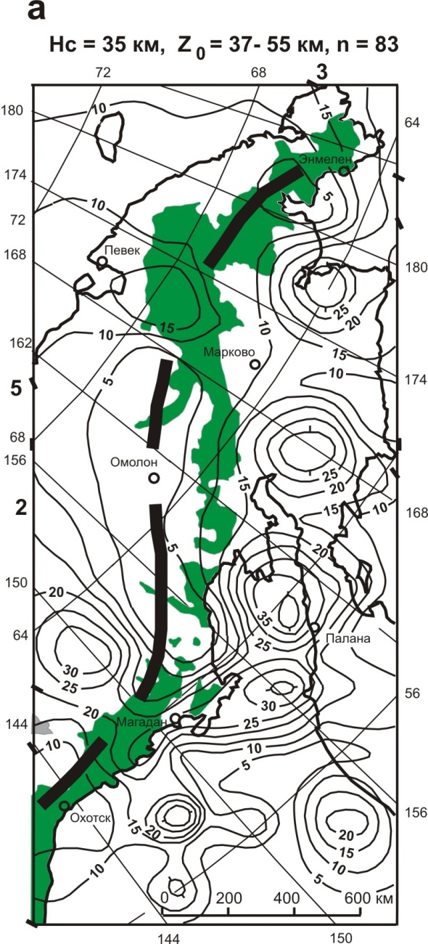
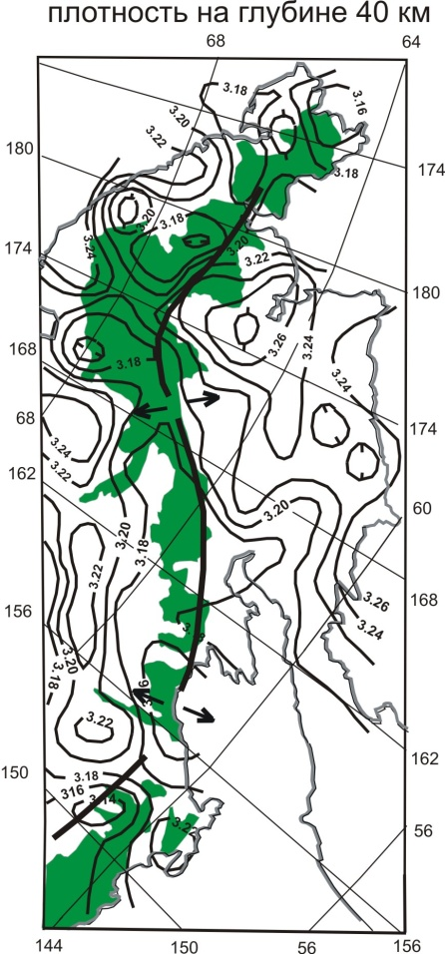
ОЧВП в разных моделях
Плотностная контрастность
Плотность
Петрищевский, 2007
Ващилов, 1993
Петрщеский, 2007

Slide 23
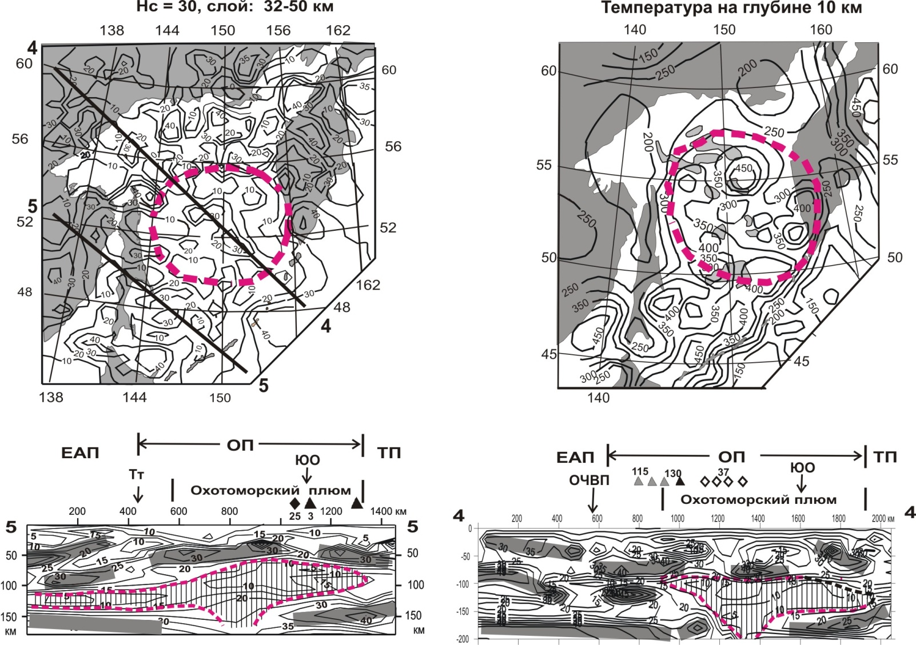
4. Диагностика и параметризация структур центрального типа
Охотоморский плюм

Slide 24
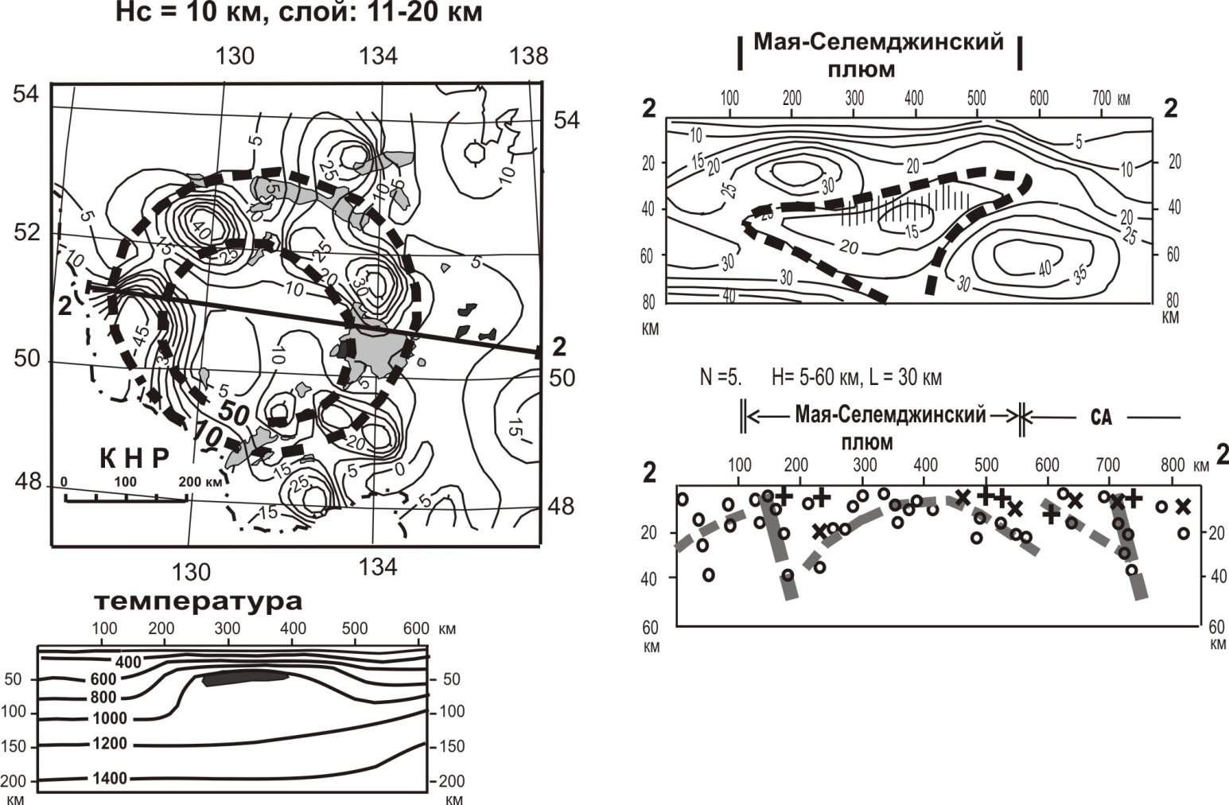
Мая-Селемджинский плюм

Slide 25
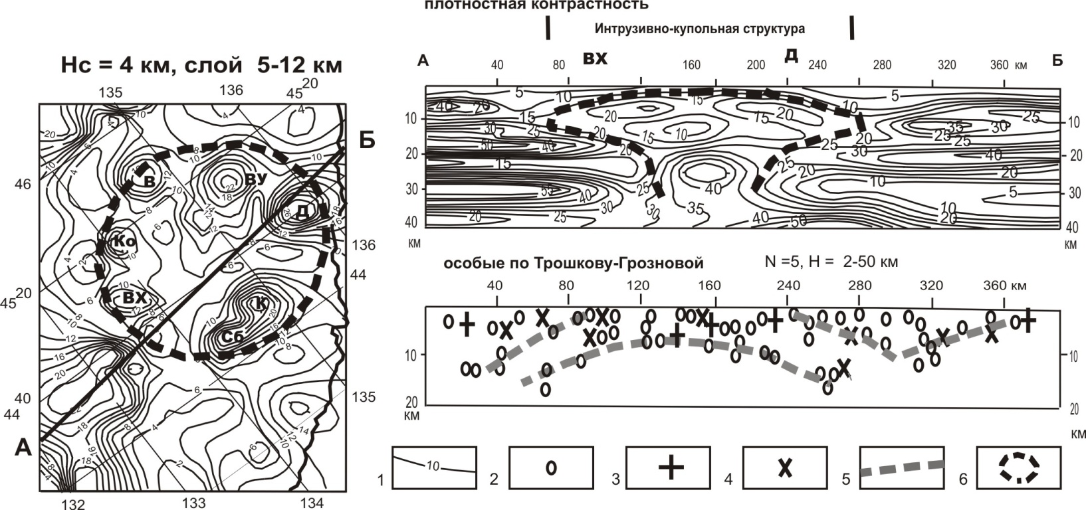
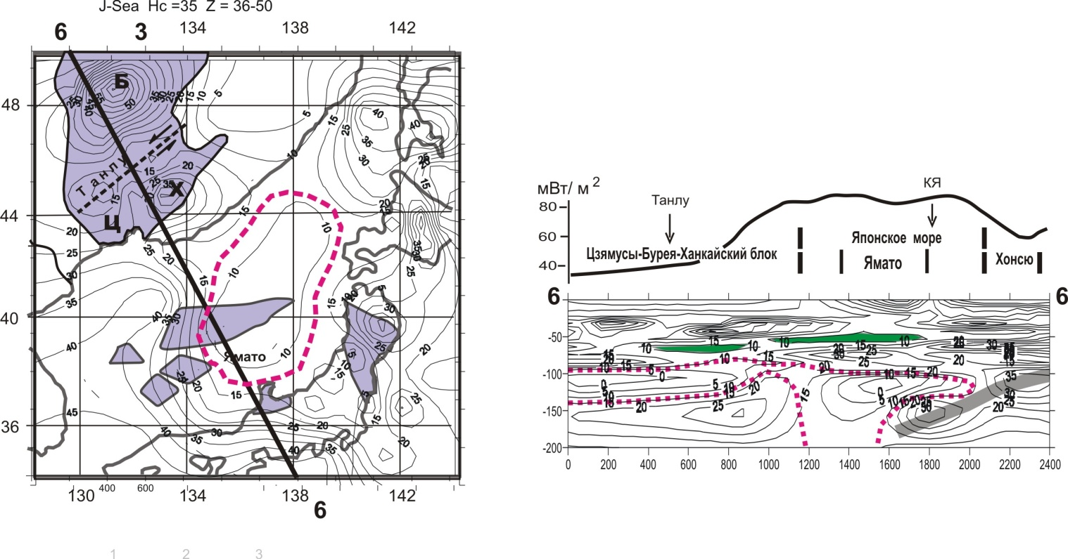
Центральный Сихотэ-Алинь
Япономорский плюм

Slide 26
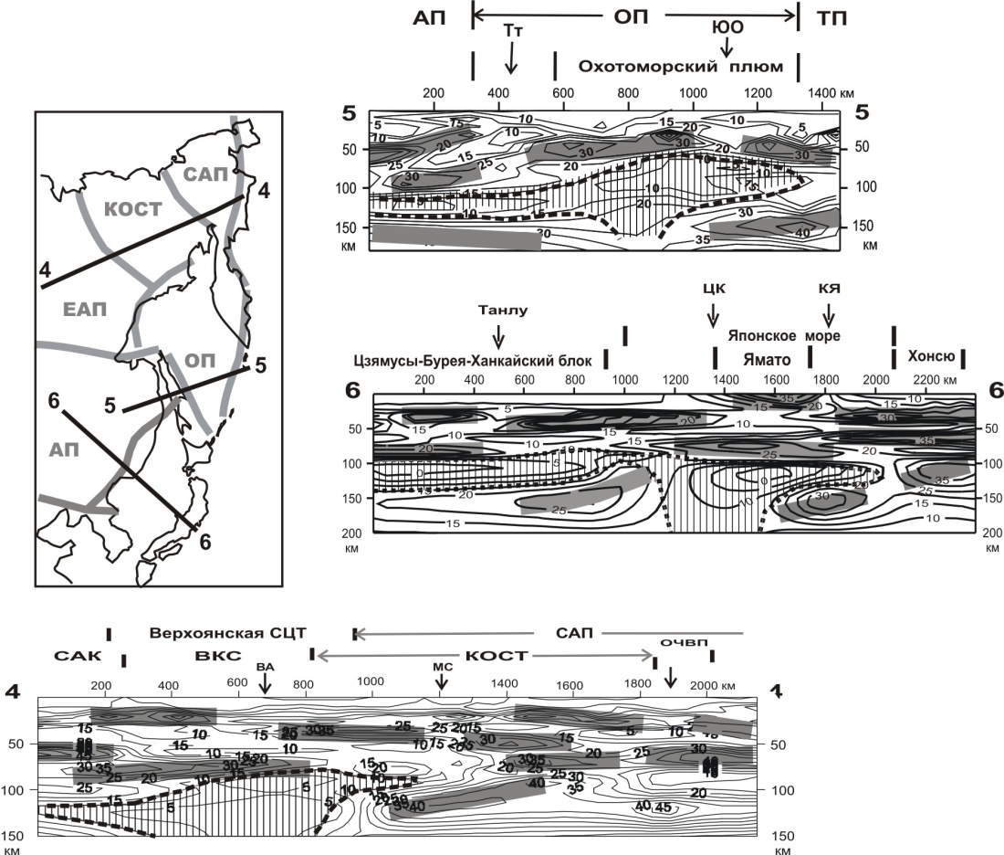
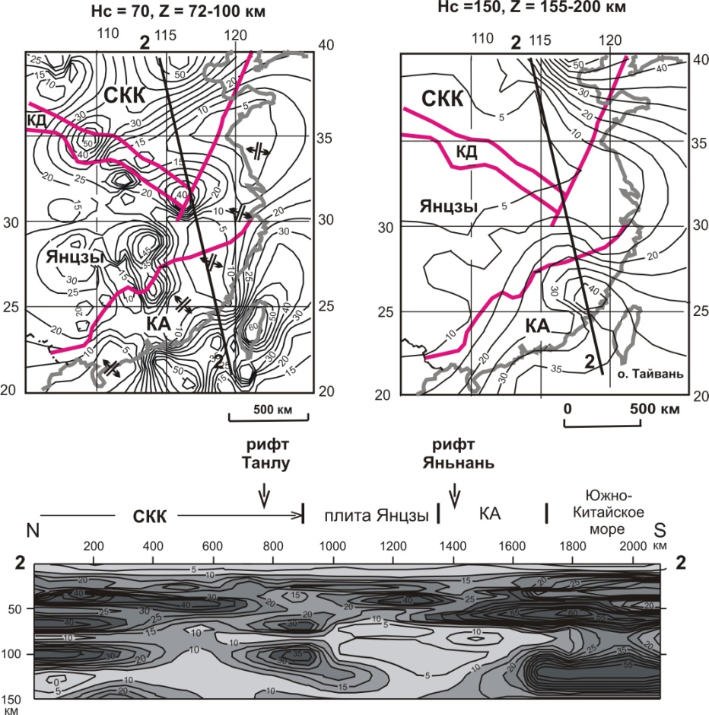
6. Анализ пространственных взаимоотношений жестких пластин
в зонах конвергенции литосферных плит
Северо-Восточная Азия – Тихий океан
Юго-Восточный Китай

Slide 27
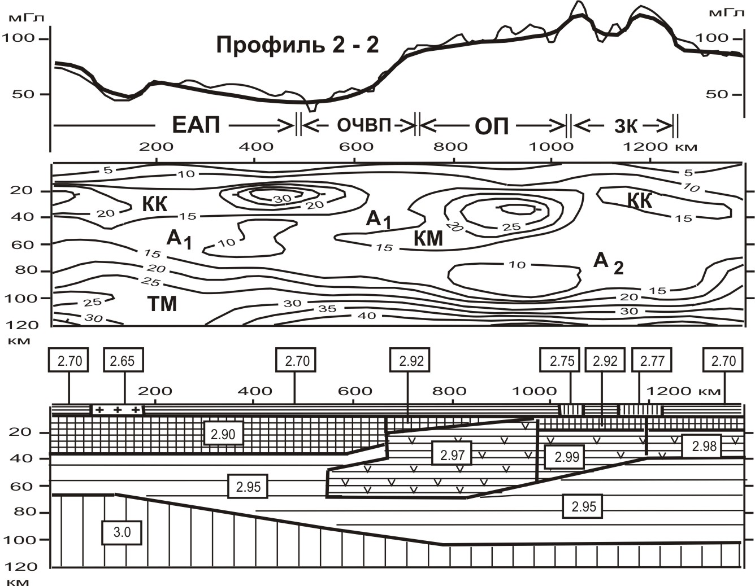
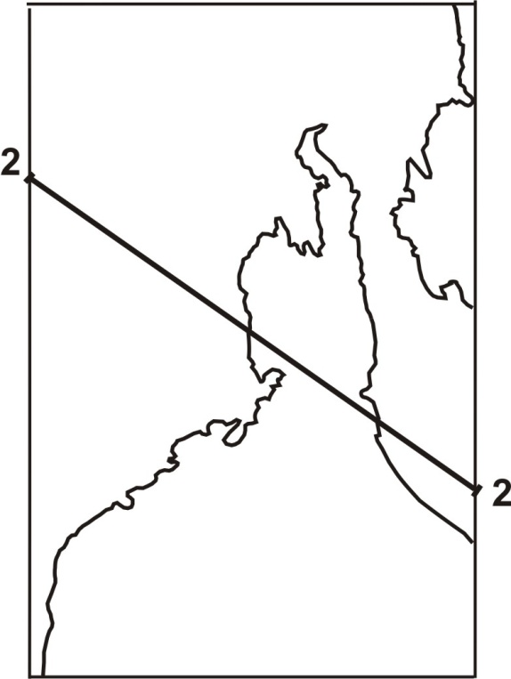
Трансформация вероятностных гравитационных моделей в плотностные

Slide 28
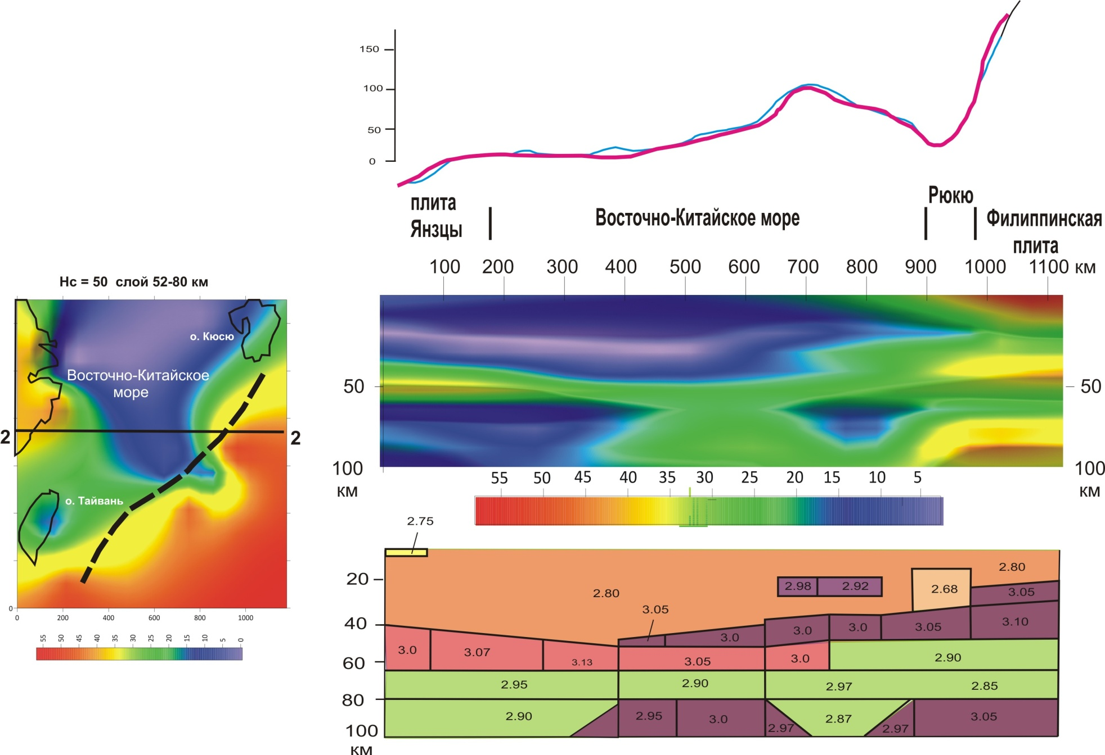
Восточно-Китайское море

Slide 29

Байкальский рифт

Slide 31



Вычисление параметров уступа метолом Стэнли
= cos β
X_{max} - x_{min} =
M – m =

